Slide 1
AI Agents
By Rohit Mishra

Slide 2

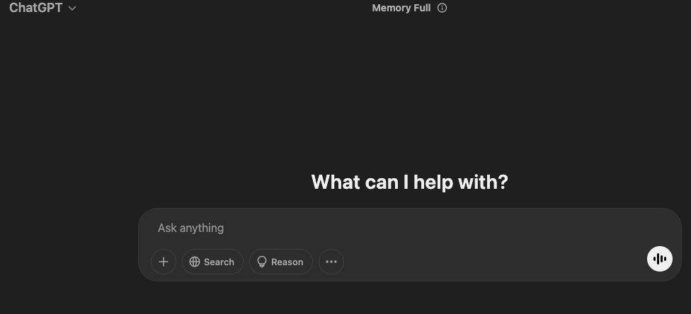
Large Language Models
(भाषा)

Slide 3
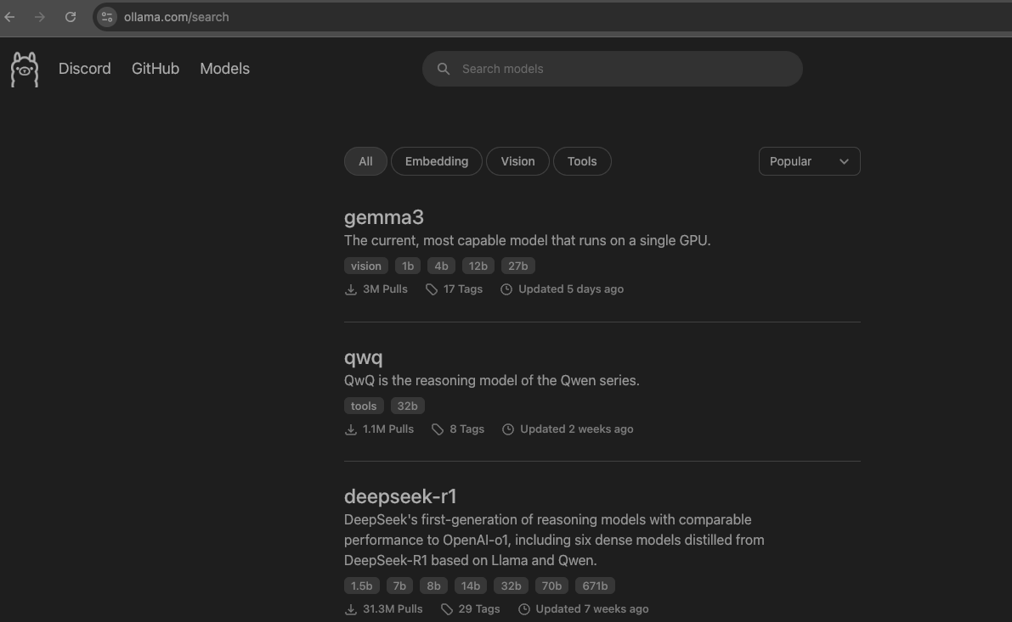
Open Source LLMs

Slide 4
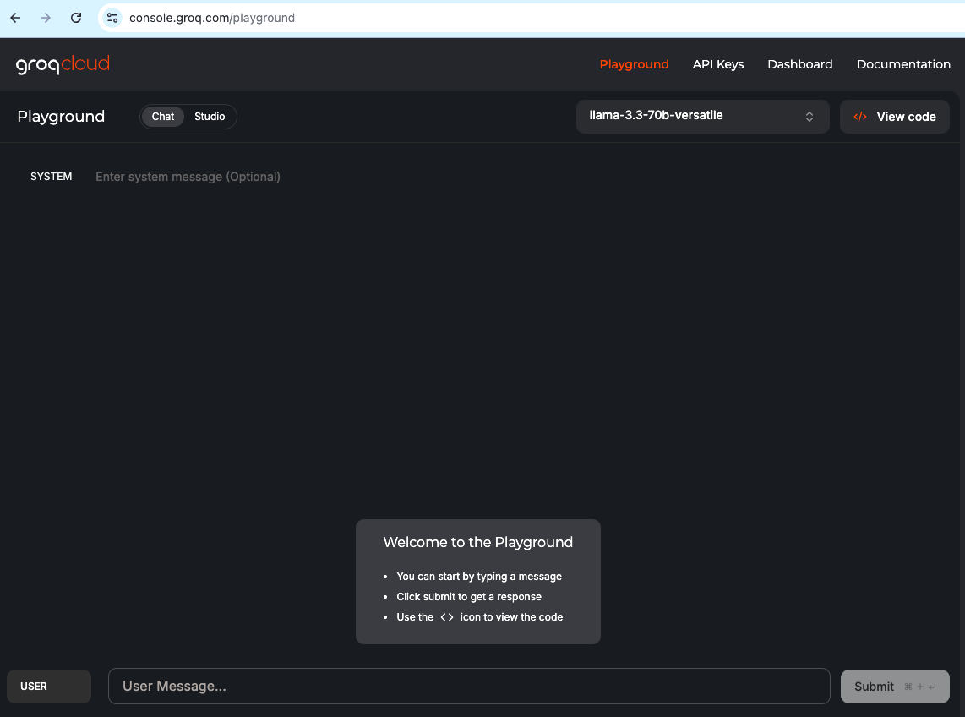
Open Source LLMs on groq cloud

Slide 5
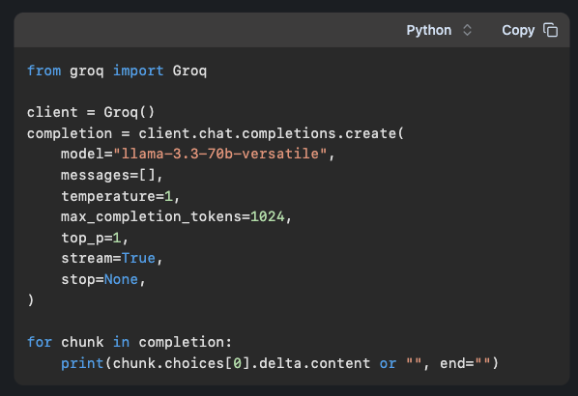
{“role”: “user”,”content”: “what is capital of france”}

Slide 6
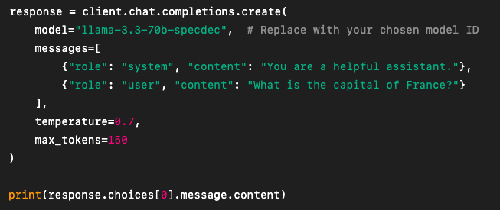
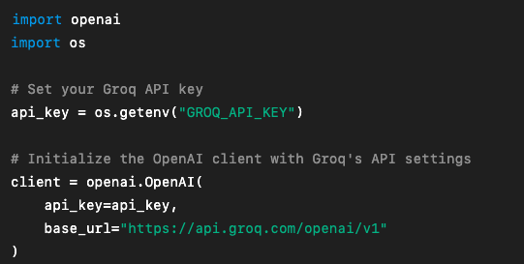

Slide 7
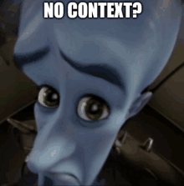
Limitation of LLMs
Knowledge (RAG)
Context
Tools
(software)

Slide 8
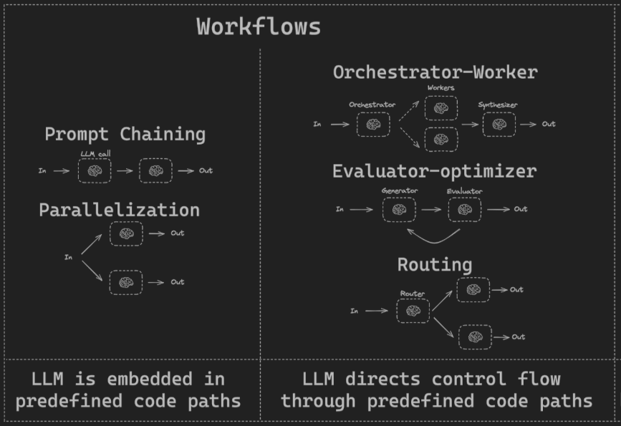
AI Workflow (using LLM )

Slide 9
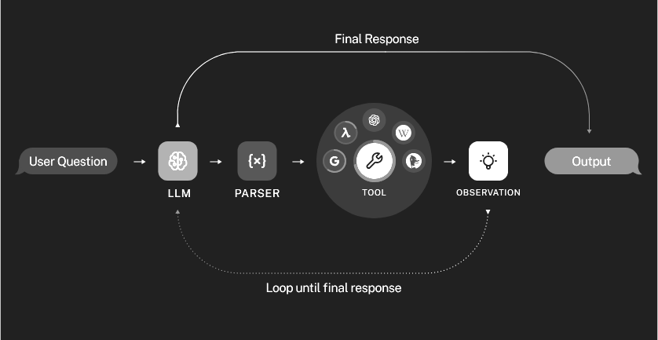
AI Agent (using LLM)
​हम पहले से यह नहीं बता सकते कि इस कार्य को पूरा करने में कितने चरण लगेंगे।​

Slide 10
Let’s implement an Agent….

